Slide 1
«Сторителлинг- балалардың сөйлеуін дамытудың инновациялық технологиясы»
Дайындаған: Джунуспекова Г.Р.
Есентаева Ж.К.
2023-2024 оқу жылы

Slide 2
Сторителлинг яғни «storytelling1 ағылшын тілінен аударғанда «хикаялату»деген мағына береді.Заманауи тілімен айтқанда сторителлинг деп оқиға/хикая, қиял-ғажайып әңгімелер құрудың және үйлесімді сөйлеуді дамытудың қызықты әдісі. "Сторителлинг" техникасы өте көп қырлы, көп мақсатты, көптеген оқыту, дамыту және тәрбиелеу міндеттерін шешеді. Оны ең ірі халықаралық корпорацияның басшысы Дэвид Армстронг педагогикадан алыс адам ойлап тауып, жеке тәжірибесімен сәтті сынап көрді.
"Storitelling" техникасына сүйене отырып, бірнеше жыл бұрын Еуропада "Story cubes" ("story cubes) ойынын ойлап тапты. Сторителлингтің мақсаты-ауызша сөйлеуді байыту, үлкен мектеп жасына дейінгі балалардың әңгіме құрастыру қабілетін дамыту.

Slide 3
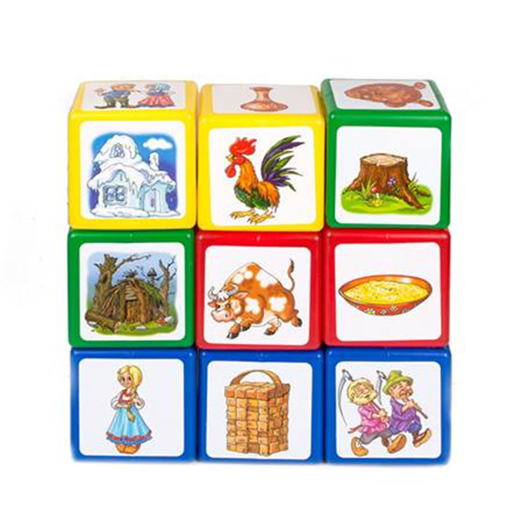
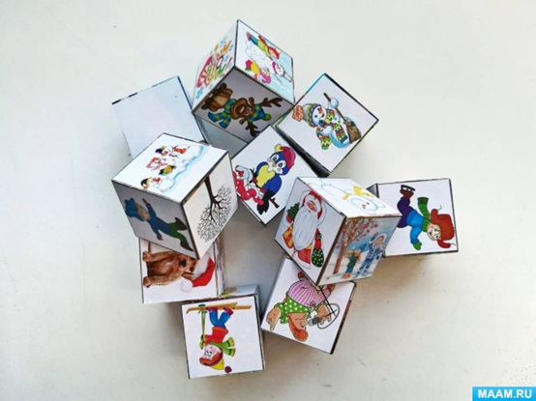
"Әңгімешілер"
Балаларға ойнауды қызықты ету үшін оларды әңгімешілерге айналдыру.
Бұл нұсқада 1-ден 9-ға дейін бала қатыса алады.Бірінші ойыншы текшені айналдырады және түскен суретке байланысты қызықты оқиғаны айта бастайды. Содан кейін, келесі ойыншылар, текшені таңдап, лақтырып, оқиғаны оқиғаның жіптерін жоғалтпай жалғастырады.

Slide 4
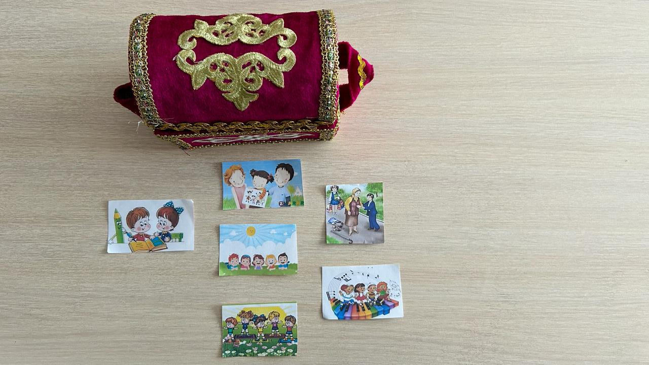
"Әңгімелер сандығы"
Әдемі қорапта балаларға сюжеттік суреттер ұсынылады, суреттер балалар көріп, айтып беруі керек жалпы сюжетпен байланысты. Ойын жеке де, жұпта да өткізілуі мүмкін.

Slide 5
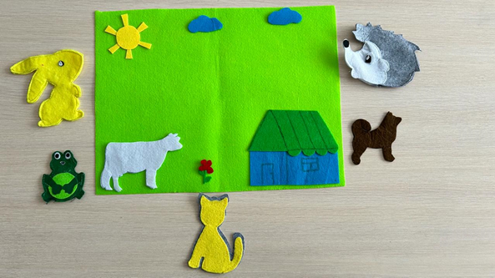
"Жаңа ертегі ойлап тап"
Әдемі қорапта балаларға сюжеттік суреттер ұсынылады, суреттер балалар көріп, айтып беруі керек жалпы сюжетпен байланысты. Ойын жеке де, жұпта да өткізілуі мүмкін.

